Slide 1
CÂU HỎI TRẮC NGHIỆM NỘI DUNG IP
Nhóm thực hiện:04
STT | MSSV | Họ và tên
1 | 19120268 | Ngô Đặng Gia Lâm
2 | 19120338 | Trần Hoàng Quân
3 | 19120383 | Huỳnh Tấn Thọ
4 | 19120407 | Lâm Hải Triều
5 | 19120469 | Sử Nhật Đăng
Giảng viên: Huỳnh Thụy Bảo Trân

Slide 2
Câu 1: Một máy tính có địa chỉ IP là 172.16.10.70/27. Hãy xác định dãy địa chỉ IP của mạng có chứa địa chỉ trên?
A. 172.16.10.65/27 – 172.16.10.94/27
B. 172.16.10.64/27 – 172.16.10.95/27
C. 172.16.10.1/27 – 172.16.10.96/27
D. 172.16.10.65/27 – 172.16.10.95/27

Slide 3
Câu 1: Một máy tính có địa chỉ IP là 172.16.10.70/27. Hãy xác định dãy địa chỉ IP của mạng có chứa địa chỉ trên?
A. 172.16.10.65/27 – 172.16.10.94/27
B. 172.16.10.64/27 – 172.16.10.95/27
C. 172.16.10.1/27 – 172.16.10.96/27
D. 172.16.10.65/27 – 172.16.10.95/27

Slide 4
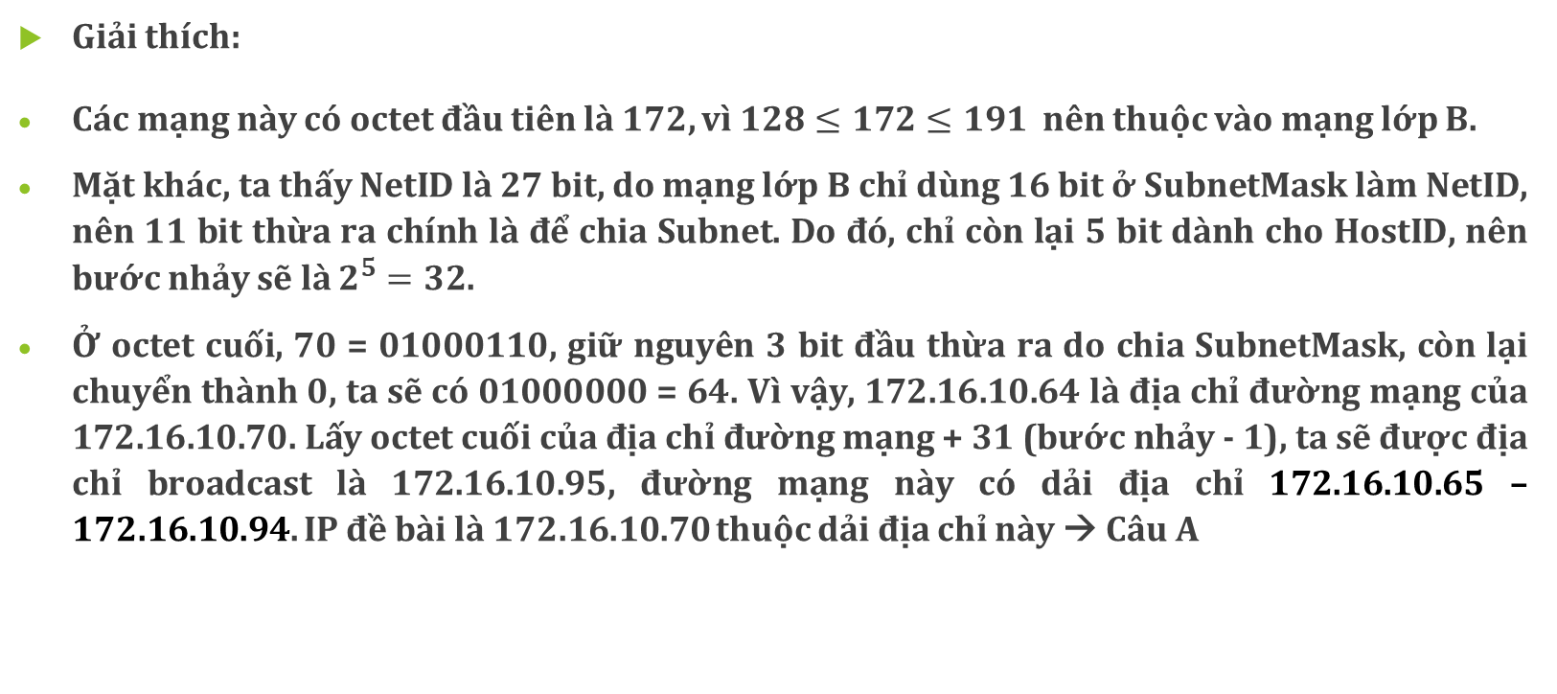
Đáp án: A.
Giải thích:
Các mạng này có octet đầu tiên là 172, vì $128≤172≤191$ nên thuộc vào mạng lớp B.
Mặt khác, ta thấy NetID là 27 bit, do mạng lớp B chỉ dùng 16 bit ở SubnetMask làm NetID, nên 11 bit thừa ra chính là để chia Subnet. Do đó, chỉ còn lại 5 bit dành cho HostID, nên bước nhảy sẽ là $2^{5}=32$.
Ở octet cuối, 70 = 01000110, giữ nguyên 3 bit đầu thừa ra do chia SubnetMask, còn lại chuyển thành 0, ta sẽ có 01000000 = 64. Vì vậy, 172.16.10.64 là địa chỉ đường mạng của 172.16.10.70. Lấy octet cuối của địa chỉ đường mạng + 31 (bước nhảy - 1), ta sẽ được địa chỉ broadcast là 172.16.10.95, đường mạng này có dải địa chỉ 172.16.10.65 – 172.16.10.94. IP đề bài là 172.16.10.70 thuộc dải địa chỉ này → Câu A

Slide 5
Câu 2: Một máy tính có địa chỉ IP là 192.168.10.154/28. Địa chỉ mạng của máy tính trên là?
A. 192.168.10.144/28
B. 192.168.10.128/28
C. 192.168.10.0/28
D. 192.168.10.192/28

Slide 6
Câu 2: Một máy tính có địa chỉ IP là 192.168.10.154/28. Địa chỉ mạng của máy tính trên là?
A. 192.168.10.144/28
B. 192.168.10.128/28
C. 192.168.10.0/28
D. 192.168.10.192/28

Slide 7
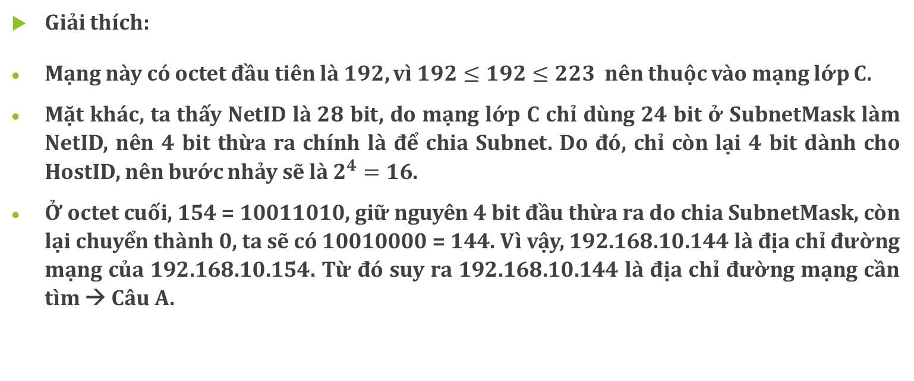
Đáp án: A.
Giải thích:
Mạng này có octet đầu tiên là 192, vì $192≤192≤223$ nên thuộc vào mạng lớp C.
Mặt khác, ta thấy NetID là 28 bit, do mạng lớp C chỉ dùng 24 bit ở SubnetMask làm NetID, nên 4 bit thừa ra chính là để chia Subnet. Do đó, chỉ còn lại 4 bit dành cho HostID, nên bước nhảy sẽ là $2^{4}=16$.
Ở octet cuối, 154 = 10011010, giữ nguyên 4 bit đầu thừa ra do chia SubnetMask, còn lại chuyển thành 0, ta sẽ có 10010000 = 144. Vì vậy, 192.168.10.144 là địa chỉ đường mạng của 192.168.10.154. Từ đó suy ra 192.168.10.144 là địa chỉ đường mạng cần tìm → Câu A.

Slide 8
Câu 3: Một mạng con có địa chỉ IP là 192.168.15.1/27, mạng con này có thể chia TỐI ĐA bao nhiêu Subnet và mỗi Subnet có bao nhiêu HostID hợp lệ?
A. 8 Subnet, 30 HostID hợp lệ
B. 6 Subnet, 30 HostID hợp lệ
C. 6 Subnet, 32 HostID hợp lệ
D. 8 Subnet, 32 HostID hợp lệ

Slide 9
Câu 3: Một mạng con có địa chỉ IP là 192.168.15.1/27, mạng con này có thể chia TỐI ĐA bao nhiêu Subnet và mỗi Subnet có bao nhiêu HostID hợp lệ?
A. 8 Subnet, 30 HostID hợp lệ
B. 6 Subnet, 30 HostID hợp lệ
C. 6 Subnet, 32 HostID hợp lệ
D. 8 Subnet, 32 HostID hợp lệ

Slide 10
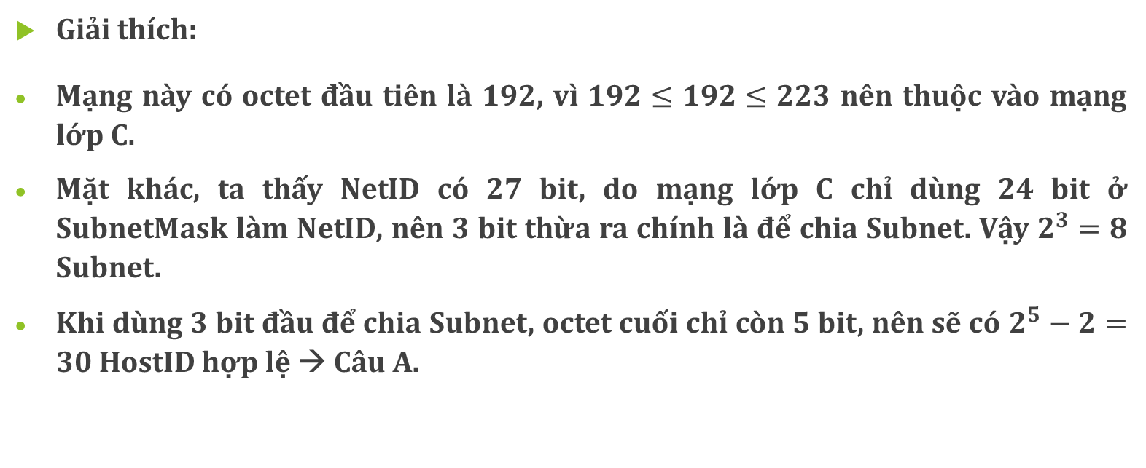
Đáp án: A.
Giải thích:
Mạng này có octet đầu tiên là 192, vì $192≤192≤223$ nên thuộc vào mạng lớp C.
Mặt khác, ta thấy NetID có 27 bit, do mạng lớp C chỉ dùng 24 bit ở SubnetMask làm NetID, nên 3 bit thừa ra chính là để chia Subnet. Vậy $2^{3}=8$ Subnet.
Khi dùng 3 bit đầu để chia Subnet, octet cuối chỉ còn 5 bit, nên sẽ có $2^{5}−2=30$ HostID hợp lệ → Câu A.

Slide 11
Câu 4: Một mạng con có địa chỉ 192.168.25.133/28. Địa chỉ broadcast của mạng này là
A. 192.168.25.0
B. 192.168.25.128
C. 192.168.25.144
D. 192.168.25.143

Slide 12
Câu 4: Một mạng con có địa chỉ 192.168.25.133/28. Địa chỉ broadcast của mạng này là
A. 192.168.25.0
B. 192.168.25.128
C. 192.168.25.144
D. 192.168.25.143

Slide 13
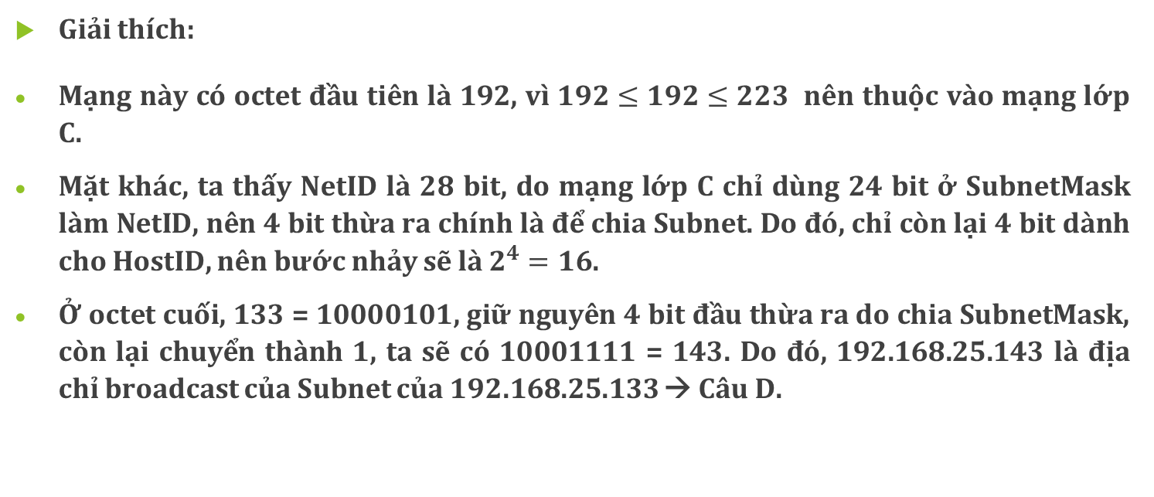
Đáp án: D.
Giải thích:
Mạng này có octet đầu tiên là 192, vì $192≤192≤223$ nên thuộc vào mạng lớp C.
Mặt khác, ta thấy NetID là 28 bit, do mạng lớp C chỉ dùng 24 bit ở SubnetMask làm NetID, nên 4 bit thừa ra chính là để chia Subnet. Do đó, chỉ còn lại 4 bit dành cho HostID, nên bước nhảy sẽ là $2^{4}=16$.
Ở octet cuối, 133 = 10000101, giữ nguyên 4 bit đầu thừa ra do chia SubnetMask, còn lại chuyển thành 1, ta sẽ có 10001111 = 143. Do đó, 192.168.25.143 là địa chỉ broadcast của Subnet của 192.168.25.133 → Câu D.

Slide 14
Câu 5: Một mạng con có SubnetMask là 255.255.255.240. HostID nào sau đây là hợp lệ trong mạng này?
A. 208.171.15.255
B. 208.171.15.128
C. 208.171.15.181
D. 208.171.15.127

Slide 15
Câu 5: Một mạng con có SubnetMask là 255.255.255.240. HostID nào sau đây là hợp lệ trong mạng này?
A. 208.171.15.255
B. 208.171.15.128
C. 208.171.15.181
D. 208.171.15.127

Slide 16
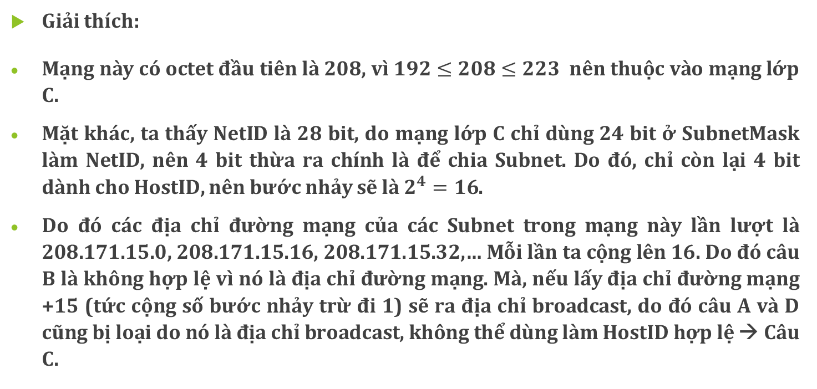
Đáp án: C.
Giải thích:
Mạng này có octet đầu tiên là 208, vì $192≤208≤223$ nên thuộc vào mạng lớp C.
Mặt khác, ta thấy NetID là 28 bit, do mạng lớp C chỉ dùng 24 bit ở SubnetMask làm NetID, nên 4 bit thừa ra chính là để chia Subnet. Do đó, chỉ còn lại 4 bit dành cho HostID, nên bước nhảy sẽ là $2^{4}=16$.
Do đó các địa chỉ đường mạng của các Subnet trong mạng này lần lượt là 208.171.15.0, 208.171.15.16, 208.171.15.32,… Mỗi lần ta cộng lên 16. Do đó câu B là không hợp lệ vì nó là địa chỉ đường mạng. Mà, nếu lấy địa chỉ đường mạng +15 (tức cộng số bước nhảy trừ đi 1) sẽ ra địa chỉ broadcast, do đó câu A và D cũng bị loại do nó là địa chỉ broadcast, không thể dùng làm HostID hợp lệ → Câu C.

Slide 17
Câu 6: Một mạng con có địa chỉ IP là 127.149.5.22, mạng này thuộc lớp nào?
A. Lớp C
B. Lớp A
C. Lớp B
D. Cả ba đều sai

Slide 18
Câu 6: Một mạng con có địa chỉ IP là 127.149.5.22, mạng này thuộc lớp nào?
A. Lớp C
B. Lớp A
C. Lớp B
D. Cả ba đều sai

Slide 19
Đáp án: D.
Giải thích: mạng lớp A có 3 số đầu trong địa chỉ IP nằm trong khoản từ 0 đến 126, còn 127 là địa chỉ LoopBack, không sử dụng. → Câu D

Slide 20
Câu 7: Cho địa chỉ IP 192.55.12.120/28, địa chỉ IP này thuộc dải địa chỉ HostID nào ?
A. 192.55.12.1 đến 192.55.12.254
B. 192.55.12.113 đến 192.55.12.126
C. 192.55.12.254 đến 192.55.12.126
D. 192.55.12.1 đến 192.55.12.126

Slide 21
Câu 7: Cho địa chỉ IP 192.55.12.120/28, địa chỉ IP này thuộc dải địa chỉ HostID nào ?
A. 192.55.12.1 đến 192.55.12.254
B. 192.55.12.113 đến 192.55.12.126
C. 192.55.12.254 đến 192.55.12.126
D. 192.55.12.1 đến 192.55.12.126

Slide 22
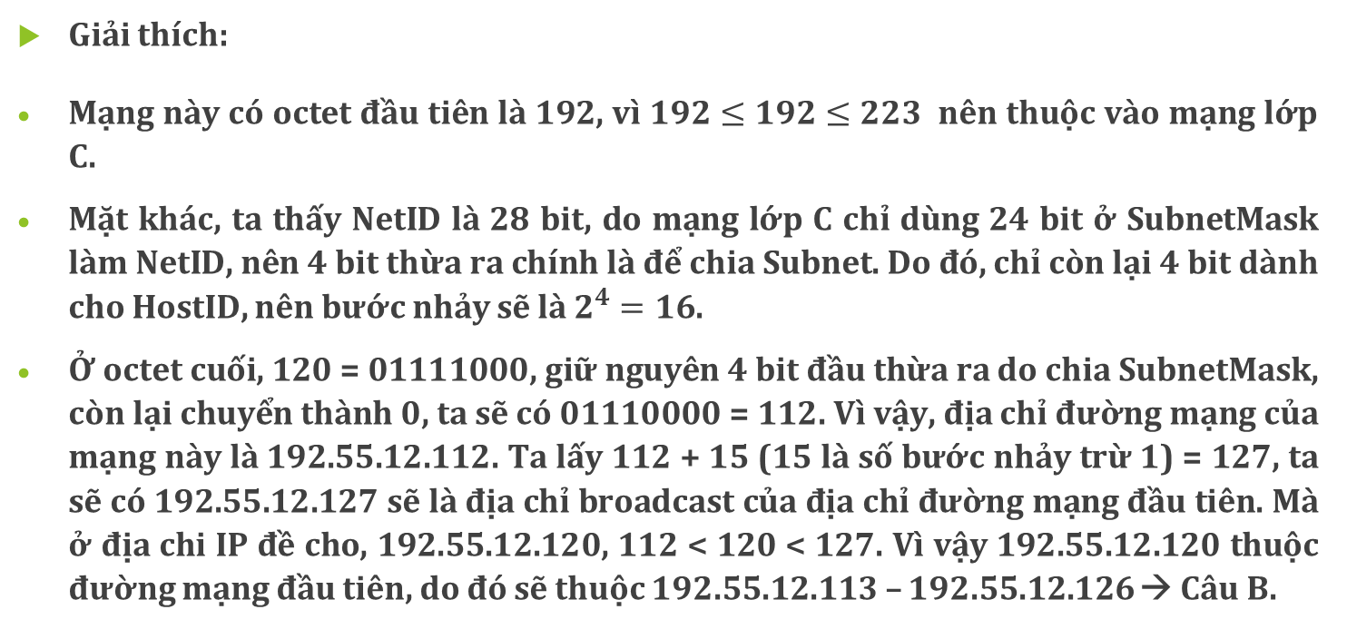
Đáp án: B.
Giải thích:
Mạng này có octet đầu tiên là 192, vì $192≤192≤223$ nên thuộc vào mạng lớp C.
Mặt khác, ta thấy NetID là 28 bit, do mạng lớp C chỉ dùng 24 bit ở SubnetMask làm NetID, nên 4 bit thừa ra chính là để chia Subnet. Do đó, chỉ còn lại 4 bit dành cho HostID, nên bước nhảy sẽ là $2^{4}=16$.
Ở octet cuối, 120 = 01111000, giữ nguyên 4 bit đầu thừa ra do chia SubnetMask, còn lại chuyển thành 0, ta sẽ có 01110000 = 112. Vì vậy, địa chỉ đường mạng của mạng này là 192.55.12.112. Ta lấy 112 + 15 (15 là số bước nhảy trừ 1) = 127, ta sẽ có 192.55.12.127 sẽ là địa chỉ broadcast của địa chỉ đường mạng đầu tiên. Mà ở địa chi IP đề cho, 192.55.12.120, 112 < 120 < 127. Vì vậy 192.55.12.120 thuộc đường mạng đầu tiên, do đó sẽ thuộc 192.55.12.113 – 192.55.12.126 → Câu B.

Slide 23
Câu 8: Trong các địa chỉ sau, chọn địa chỉ KHÔNG nằm cùng mạng con với các địa chỉ còn lại:
A. 203.29.100.100/28
B. 203.29.100.110/28
C. 203.29.100.113/28
D. 203.29.100.98/28

Slide 24
Câu 8: Trong các địa chỉ sau, chọn địa chỉ KHÔNG nằm cùng mạng con với các địa chỉ còn lại:
A. 203.29.100.100/28
B. 203.29.100.110/28
C. 203.29.100.113/28
D. 203.29.100.98/28

Slide 25
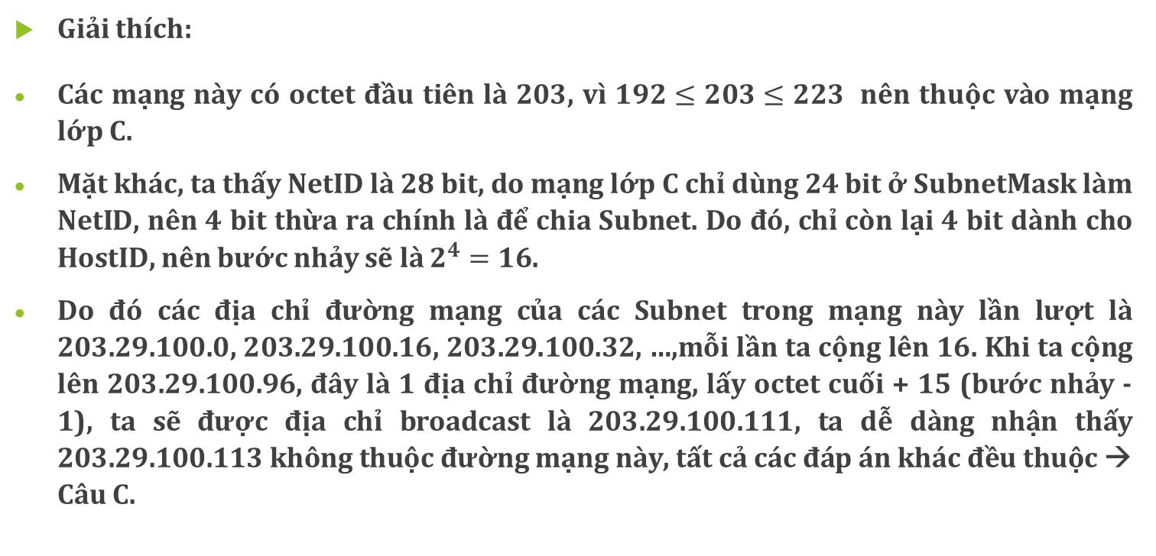
Đáp án: C.
Giải thích:
Các mạng này có octet đầu tiên là 203, vì $192≤203≤223$ nên thuộc vào mạng lớp C.
Mặt khác, ta thấy NetID là 28 bit, do mạng lớp C chỉ dùng 24 bit ở SubnetMask làm NetID, nên 4 bit thừa ra chính là để chia Subnet. Do đó, chỉ còn lại 4 bit dành cho HostID, nên bước nhảy sẽ là $2^{4}=16$.
Do đó các địa chỉ đường mạng của các Subnet trong mạng này lần lượt là 203.29.100.0, 203.29.100.16, 203.29.100.32, …,mỗi lần ta cộng lên 16. Khi ta cộng lên 203.29.100.96, đây là 1 địa chỉ đường mạng, lấy octet cuối + 15 (bước nhảy - 1), ta sẽ được địa chỉ broadcast là 203.29.100.111, ta dễ dàng nhận thấy 203.29.100.113 không thuộc đường mạng này, tất cả các đáp án khác đều thuộc → Câu C.

Slide 26
Câu 9: Địa chỉ IP nào nằm cùng chung subnet với địa chỉ 200.200.200.200/27
A. 200.200.200.196
B. 200.200.200.191
C. 200.200.200.177
D. 200.200.200.223

Slide 27
Câu 9: Địa chỉ IP nào nằm cùng chung subnet với địa chỉ 200.200.200.200/27
A. 200.200.200.196
B. 200.200.200.191
C. 200.200.200.177
D. 200.200.200.223

Slide 28
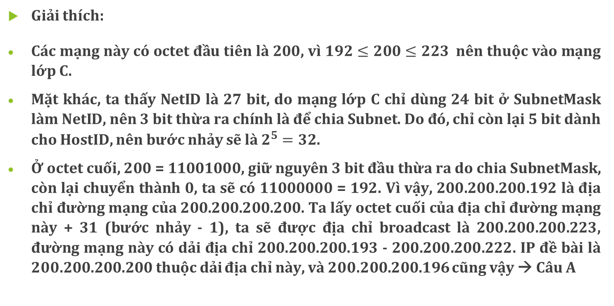
Đáp án: A.
Giải thích:
Các mạng này có octet đầu tiên là 200, vì $192≤200≤223$ nên thuộc vào mạng lớp C.
Mặt khác, ta thấy NetID là 27 bit, do mạng lớp C chỉ dùng 24 bit ở SubnetMask làm NetID, nên 3 bit thừa ra chính là để chia Subnet. Do đó, chỉ còn lại 5 bit dành cho HostID, nên bước nhảy sẽ là $2^{5}=32$.
Ở octet cuối, 200 = 11001000, giữ nguyên 3 bit đầu thừa ra do chia SubnetMask, còn lại chuyển thành 0, ta sẽ có 11000000 = 192. Vì vậy, 200.200.200.192 là địa chỉ đường mạng của 200.200.200.200. Ta lấy octet cuối của địa chỉ đường mạng này + 31 (bước nhảy - 1), ta sẽ được địa chỉ broadcast là 200.200.200.223, đường mạng này có dải địa chỉ 200.200.200.193 - 200.200.200.222. IP đề bài là 200.200.200.200 thuộc dải địa chỉ này, và 200.200.200.196 cũng vậy → Câu A

Slide 29
Câu 10: Một host có địa chỉ 172.16.45.14/29, địa chỉ nào cùng nằm trên một subnetwork với host trên trong các địa chỉ sau:
A. 172.16.45.0
B. 172.16.45.4
C. 172.16.45.8
D. 172.16.45.12

Slide 30
Câu 10: Một host có địa chỉ 172.16.45.14/29, địa chỉ nào cùng nằm trên một subnetwork với host trên trong các địa chỉ sau:
A. 172.16.45.0
B. 172.16.45.4
C. 172.16.45.8
D. 172.16.45.12

Slide 31
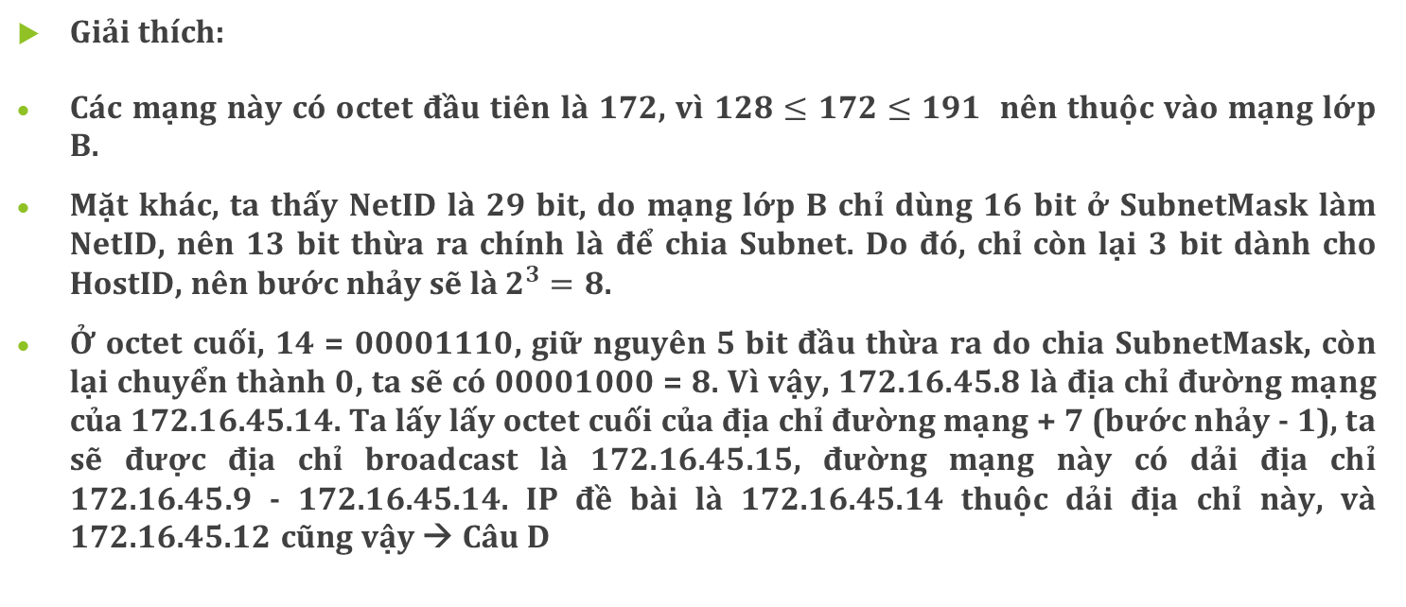
Đáp án: D.
Giải thích:
Các mạng này có octet đầu tiên là 172, vì $128≤172≤191$ nên thuộc vào mạng lớp B.
Mặt khác, ta thấy NetID là 29 bit, do mạng lớp B chỉ dùng 16 bit ở SubnetMask làm NetID, nên 13 bit thừa ra chính là để chia Subnet. Do đó, chỉ còn lại 3 bit dành cho HostID, nên bước nhảy sẽ là $2^{3}=8$.
Ở octet cuối, 14 = 00001110, giữ nguyên 5 bit đầu thừa ra do chia SubnetMask, còn lại chuyển thành 0, ta sẽ có 00001000 = 8. Vì vậy, 172.16.45.8 là địa chỉ đường mạng của 172.16.45.14. Ta lấy lấy octet cuối của địa chỉ đường mạng + 7 (bước nhảy - 1), ta sẽ được địa chỉ broadcast là 172.16.45.15, đường mạng này có dải địa chỉ 172.16.45.9 - 172.16.45.14. IP đề bài là 172.16.45.14 thuộc dải địa chỉ này, và 172.16.45.12 cũng vậy → Câu D

Slide 32
HẾT

